Slide 1



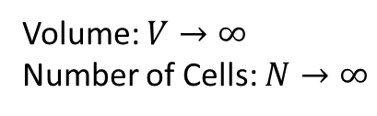

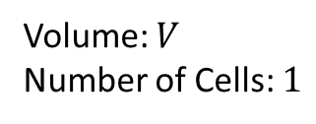







A
B
Volume: $V$
Number of Cells: $1$
Volume: $V→∞$
Number of Cells: $N→∞$
$$𝒫$$
$$𝒫$$
$$⇌$$
$$⇌$$
$$⇌$$
$$𝒫$$
$$𝒮$$
$$𝒫$$
$$𝒮^{v}$$
$$𝒫$$
$$𝒮^{v^{′}}$$
$$volume=1$$
$$volume=1$$
$$volume=1$$

